Slide 1
Образовательно-справочное пособие
«Требования к маркировке на упаковке в ЕАЭС»

Slide 2
Книга о тонкостях маркировки
Эта книга ‑ первое в России образовательно-справочное пособие, помогающее разобраться в многочисленных требованиях к упаковке, маркировке и этикетированию, которые содержатся в технических регламентах и межгосударственных стандартах Евразийского Экономического Союза. Вопросы, на которые она дает ответ:
Какая информация должна быть нанесена на упаковку продукта?
Что можно, а что нельзя писать на упаковке?
Какие изображения допустимы, а какие ‑ запрещены для данной категории продукции?
Каким должно быть наименование пищевой продукции, чтобы не нарушить требования законодательства?

Slide 3
Целевая аудитория
Пособие имеет целью исчерпывающим образом осветить тему маркировки и этикетирования пищевой продукции, а по остальным темам - ввести читателя в курс дела и повысить уровень его осведомленности до уровня, позволяющего самостоятельно искать нужную информацию, а также общаться со специалистами по упаковке и маркировке и говорить с ними на одном языке. В круг потенциальных читателей книги входят:
Преподаватели профильных кафедр; молодые специалисты , работающие в сфере упаковки и маркировки; продвинутые студенты.
Бренд-менеджеры и дизайнеры упаковки, а также специалисты, определяющие техническое задание на конструкцию и оформление упаковки.
Предприниматели и руководители предприятий (в том числе – компаний, занимающихся импортом и экспортом).

Slide 4
Предыстория проекта
В 2015 г. по заказу профильного Министерства Республики Казахстан сотрудниками НОВЦ был разработан инструктивный материал «В помощь экспортеру»: «Требования к упаковке, маркировке и этикетированию в ЕАЭС». Заказ был мотивирован тем, что предприятия, работавшие на рынке Евразийского Экономического Союза, столкнулись с необходимостью соответствовать новым требованиям к упаковке и маркировке продукции, содержащимся в Технических регламентах ЕАЭС, принятых в 2011-2015 гг.
В России до сих пор не было издано ни одного учебно-справочного пособия на эту тему. Авторы решили расширить исходное содержание и развернуть его в книгу (объемом 170 стр.).

Slide 5
Уточнение предмета книги
На практике то, что называют «маркировкой», можно разделить на три группы:
1. Маркировка для потребителя
Информация, которую изготовитель продукции должен честно донести до потребителя, чтобы последний мог однозначно понять, что именно находится в упаковке. Детализации этой информации и порядка ее нанесения на упаковку посвящено множество требований, собранных в технических регламентах ЕАЭС. Наша книга именно об этом – о маркировке на упаковке, адресованной потребителю.
2. Служебная или технологическая маркировка
Она требуется на этапе производства, транспортировки и складирования продукции. Она нужна в основном изготовителю и продавцу. Эта тема затрагивается в книге лишь отчасти, поскольку она отражена в законодательстве ЕАЭС.
3. Маркировка для надзорных ведомств государства
Маркировка товаров средствами идентификации (акцизная марка и т.п.), сообщающая о том, что с этой продукции уплачен акциз, что она попала в реестры надзорного ведомства и т.д. Эта тема пока находится практически за рамками законодательства ЕАЭС и не рассматривается в книге.

Slide 6
Содержание книги
В книге собраны вместе, систематизированы и представлены в обозримой форме требования к упаковке, маркировке и этикетированию продукции, содержащиеся в технических регламентах и межгосударственных стандартах ЕАЭС, а также в рекомендованных к применению национальных стандартах.
Наиболее детально, исчерпывающим образом рассмотрены требования к маркировке и этикетированию пищевой продукции, с учетом изменений и обновлений технических регламентов, вплоть о апреля 2018 г.
Детально рассмотрены требования новых технических регламентов (не только пищевых), принятых в 2016-2018 гг. (в т.ч. о рыбной продукции, об упакованной питьевой воде, о табачной продукции).
Рассмотрены случаи неоднозначности и недостаточной детализации существующих требований законодательства.
Поставлены особые акценты на «подводных камнях»: возможных нарушениях законодательства, вызванных желанием дать более привлекательное описание продукта на упаковке. Речь идет об ограничениях на наименование продукции, на тексты и изображения, наносимые на упаковку.

Slide 7
Оглавление книги
Законодательство ЕАЭС в сфере требований к упаковке, маркировке и этикетированию продукции (общий обзор)
Требования к упаковке
Наиболее общие требования к маркировке и этикетированию (единый знак обращения и языковые требования)
Требования к маркировке упаковки (маркировка, рассказывающая о свойствах упаковочного материала)
Требования к маркировке и этикетированию пищевой продукции (наиболее детальный раздел книги).
Требования к маркировке и этикетированию непищевой продукции
Требования к маркировке грузов (общий обзор)
Вопросы маркировки, остающиеся за рамками законодательства ЕАЭС
Шпаргалка для дизайнера упаковки (подводные камни законодательства)
Приложения (полезные веб-страницы и список литературы)

Slide 8
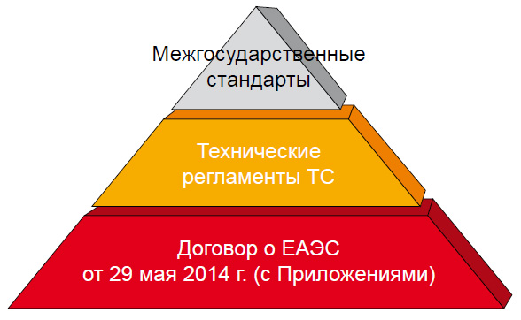
Законодательство ЕАЭС
Сложность предмета состоит в том, что требования к упаковке и маркировке «размазаны» по множеству техрегламентов и ГОСТов (всего имеется более 40 принятых вступивших в силу ТР и около 11 тыс. документов, описывающих стандарты ).
Дополнительная сложность - процесс создания и утверждения техрегламентов ЕАЭС еще не закончен, разрабатываются новые регламенты и обновляются уже принятые.

Slide 9
Законодательство ЕАЭС
Технические регламенты Таможенного союза (Евразийского экономического союза) ‑ имеют прямое действие и являются обязательными к применению на территории стран-участников Таможенного союза. Продукция, в отношении которой вступил в силу определенный технический регламент, выпускается в обращение на территории Союза только при условии, что она прошла необходимые процедуры оценки соответствия, предусмотренные регламентом.
Межгосударственные стандарты (ГОСТ) ‑ стандарты, принятые Межгосударственным советом по стандартизации и применяемые на территории стран СНГ и ЕАЭС. Изначально, с 1992 г., в число межгосударственных стандартов были включены все действовавшие в СССР стандарты ГОСТ. На территории ЕАЭС межгосударственные стандарты применяются для выполнения соответствия требованиям технических регламентов ТС (ЕАЭС). В настоящее время более 11600 межгосударственных стандартов включены в перечни стандартов к техническим регламентам ЕАЭС.

Slide 10
Основные ТР, актуальные в сфере упаковки и маркировки потребительских товаров
Обозначение | Название технического регламента | Дата введения в действие
ТР ТС 005/2011 | О безопасности упаковки | 01.07.2012
ТР ТС 007/2011 | О безопасности продукции, предназначенной для детей и подростков | 01.07.2012
ТР ТС 008/2011 | О безопасности игрушек | 01.07.2012
ТР ТС 009/2011 | О безопасности парфюмерно-косметической продукции | 01.07.2012
ТР ТС 017/2011 | О безопасности продукции легкой промышленности | 01.07.2012
ТР ТС 021/2011 | О безопасности пищевой продукции | 01.07.2013
ТР ТС 022/2011 | Пищевая продукция в части ее маркировки | 01.07.2013
ТР ТС 023/2011 | Технический регламент на соковую продукцию из фруктов и овощей | 01.07.2013
ТР ТС 027/2012 | О безопасности отдельных видов специализированной пищевой продукции, в том числе диетического лечебного и диетического профилактического питания | 01.07.2013
ТР ТС 029/2012 | Требования безопасности пищевых добавок, ароматизаторов и технологических вспомогательных средств | 01.07.2013
ТР ТС 033/2013 | О безопасности молока и молочной продукции | 01.05.2014
ТР ТС 034/2013 | О безопасности мяса и мясной продукции | 01.05.2014
ТР ТС 035/2014 | Технический регламент на табачную продукцию | 15.06.2016
ТР ЕАЭС 040/2016 | О безопасности рыбы и рыбной продукции | 01.09.2017

Slide 11
Вопросы маркировки, остающиеся за рамками законодательства ЕАЭС
Маркировка товаров средствами идентификации. С февраля 2018 г. существует рамочное соглашение на эту тему. Но пока все практически реализуемые проекты такого рода в разных странах ЕАЭС (алкоголь, лекарства, меховая продукция и др.) имеют национальный охват и регулируются национальным законодательством.
Штриховой код. Использование штрих-кода не входит в число требований ЕАЭС. Правила использования и нанесения штрих-кода – это область компетенции глобальной международной системы товарной нумерации GS1 и ее национальных филиалов.
RFID-маркировка.
Вообще весь сегмент «умной упаковки» и реализация принципов «Индустрии 4.0.» («Торговли 4.0»).
Экологическая маркировка (кроме требования по указанию материала упаковки).

Slide 12
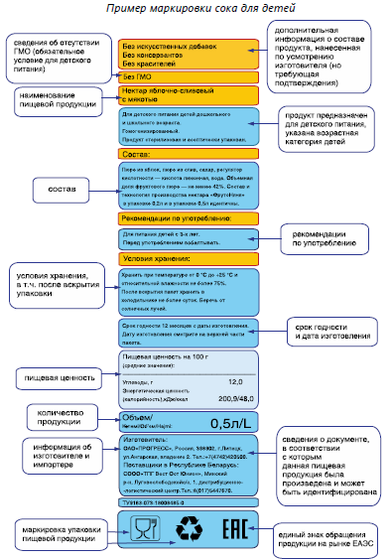
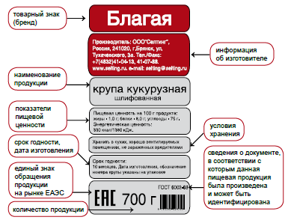
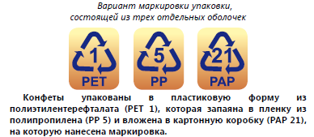
Примеры «дешифровки» маркировок в книге

Slide 13
Шпаргалка для бренд-менеджера и дизайнера упаковки
Не допускается использовать в наименовании продукции компоненты, которые не входят в состав продукта.
Запрещено использовать изображение пищевой продукции, которая не содержится в потребительской упаковке, не была использована при производстве продукта или вкус (аромат) которой не имитируются компонентами, входящими в состав продукта.
Название продукта и графические изображения, нанесенные на потребительскую упаковку соковой продукции, не должны наводить потребителя на мысль о том, что в его состав входят соки или пюре из каких-то иных фруктов или овощей, кроме тех, что были использованы.
Изображение блюда, при приготовлении которого применяется данная пищевая продукция, должно сопровождаться словами «вариант приготовленного блюда» или аналогичными по смыслу словами.
Изготовитель не вправе указывать в маркировке продукции отсутствие компонентов, полученных из ГМО, если нет соответствующего подтверждения.

Slide 14
Шпаргалка для бренд-менеджера и дизайнера упаковки
Для наименования молокосодержащих продуктов с заменителем молочного жира не допускается использование понятий, установленных для молока, молочных продуктов и молочных составных продуктов. В названии торговой марки, на этикетке и в рекламе таких продуктов нельзя использовать слова или части слов, которые могли бы ввести потребителя в заблуждение относительно природы продукта.
Не допускается применение понятия «масло» (в том числе в наименованиях торговых марок) при нанесении маркировки на этикетки пасты масляной и спреда сливочно-растительного.
Не допускается применение понятий «молочное», «сливочное», «пломбир» в наименовании мороженого, в состав которого входит заменитель молочного жира.
На упаковке заменителей женского молока не должно содержаться изображение детей.
На упаковки детских молочных смесей должна наноситься предупреждающая надпись: «Для питания детей раннего возраста предпочтительнее грудное скармливание».

Slide 15
Шпаргалка для бренд-менеджера и дизайнера упаковки
Нельзя использовать без соответствующего подтверждения указания «экологически чистая» и «ортопедическая» для продукции легкой промышленности и для детских товаров.
Допускается использовать в наименовании ароматизаторов слово «натуральный», только если в их составе присутствуют исключительно натуральные компоненты.
В названии мясных продуктов разрешается использовать наименования категорий, установленных межгосударственными стандартами, только для продукции, выпускаемой по этим стандартам (например, колбаса «Докторская» и т.п.).
Заявления на упаковке мясной продукции, такие как «мясо высокого качества», «мраморное мясо», «халяль», «кошерное мясо» и т.п., должны быть подтверждены соответствующей документацией.
Для мясной продукции общего назначения запрещены придуманные названия, которые воспринимаются как мясная продукция для детского питания (например, «Сосиски детские», колбаса «Карапузик»).

Slide 16
Шпаргалка для бренд-менеджера и дизайнера упаковки
На упаковке пищевой продукции обязательно должны быть указаны вещества из списка типичных аллергенов, если они входят в состав продукта. В отношении ряда компонентов (в том числе кофеин) предписывается информирование потребителя специальными предостерегающими надписями.
На потребительскую упаковку табачного изделия запрещено наносить любые термины, описания, знаки, символы или иные обозначения, которые прямо или косвенно создают впечатление о том, что данное табачное изделие является менее вредным, чем другие табачные изделия, в том числе такие слова или словосочетания, как «с низким содержанием смол», «легкие», «очень легкие», «мягкие», «экстра», «ультра». На пространстве упаковки запрещена любая конкуренция производителей табака на тему «меньшего вреда здоровью». (Законодатель тем самым желает донести о потребителя мысль, что здоровье можно сохранит только полным отказом от курения, а не переходом с одной марки сигарет на другую).

Slide 17
Шпаргалка для бренд-менеджера и дизайнера упаковки
Придуманное название природной питьевой воды и природной минеральной воды может отсылать к наименованию географического объекта, но только при условии, что вода действительно добывается в пределах такого географического объекта. Не допускается использовать разные придуманные названия для природной минеральной воды, добываемой из одной скважины или источника (за исключением случаев, когда разница обоснована разными способами обработки).
В маркировке упакованной питьевой воды допускается указывать ее происхождение из природных источников («родниковая», «из источника» и др.), но только при условии, что данная вода имеет соответствующее происхождение и упаковывается либо совсем без обработки, либо с использованием только разрешенных техническим регламентом способов.

Slide 18
Подготовка второго издания
Текущее издание можно считать «сигнальным», поскольку авторы выполнили в нем далеко не все задуманное. В следующем издании авторы желали бы приблизить содержание книги к практическим потребностям читателей.
В рамках подготовки второго, расширенного и улучшенного издания книги мы решаем две задачи:
Собираем актуальную информацию о тех проблемах и «подводных камнях», с которыми чаще всего сталкиваются российские предприятия в плане соответствия требованиям к упаковке и маркировке, и о вариантах решения этих проблем. Нам интересны любые пожелания о том, какую дополнительную информацию необходимо осветить в справочном пособии.
Ищем партнеров, способных профинансировать проект. В Казахстане государство озаботилось этой темой еще в 2015 году. В России пока не проявлено интереса ни со стороны государства, ни со стороны отраслевых ассоциаций, хотя потребность в такой книге велика.

Slide 19
Спасибо за внимание!
Чтобы заказать книгу, свяжитесь с нами по адресу
eka-shutova@yandex.ru
Отзыв о книге можно выслать по адресу
magpack@mail.ru
Все новости на нашем сайте
НОВЦ.РФ

